Slide 1
第70回全国連合小学校長会 研究協議会北海道大会 第61回北海道小学校長会 教育研究函館大会

Slide 2
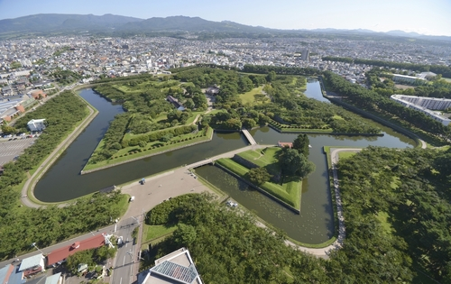
大会主題について

Slide 3
【大会主題】 新たな知を拓き 人間性豊かな社会を築く 日本人の育成を目指す 小学校教育の推進

Slide 4
【主題設定の背景】 社会を創っていく力 力強く生き抜いてい く力

Slide 5
【主題設定の背景】 支え合う共生意識 夢と希望に満ちた 活気あふれる ふるさと

Slide 6
【主題設定の背景】 環境 資源 エネルギーなど 多様な課題

Slide 7
【主題設定の背景】 様々な人々と協力 震災からの復興 持続可能な社会 挑 戦

Slide 8
【主題設定の背景】 知識基盤社会 情報化 グローバル化 少子高齢化

Slide 9
【主題設定の背景】 ふるさとの文化 異文化の理解と尊重 豊かな人間性育む

Slide 10
【主題設定の背景】 互いの個性やつながり 新しい社会を創り出す 力を身に付けた子どもを 育てていくこと 未来創造

Slide 11
【研究主題の趣旨】 支え合う共生 ふるさとづくりに貢献

Slide 12
【研究主題の趣旨】 個性･能力を生かす 相手の価値を尊重 多様な人々と協働

Slide 13
【研究主題の趣旨】 新たな価値を創造する 柔軟な社会の実現 人材の育成

Slide 14
【研究副主題】 ふるさとの地から 世界を見つめ、 新しい社会の形成に向けて 挑戦する子どもを育てる 学校経営の推進

Slide 15
新学習指導要領改訂
教育改革の方向を見据える

Slide 16
【これからの教育の方向】
・ビジョン
・教育課程の編成、実施、
評価、改善
・流れを計画的に

Slide 17
【これからの教育の方向】
・より組織的に推進していく
指導性
・新たな学習・指導方法
・開発や普及を図る
リーダーシップ

Slide 18
【校長の立場】
時代の潮流を
グローバルな視点
で捉える

Slide 19
【本大会で究明すること】
地域性を生かした
新たな可能性の開発と
経営ビジョンの構築
機能性のある組織づくり

Slide 20
【本大会で究明すること】
新たな知を拓き
人間性豊かな社会を
築いていく子どもを育む
学校経営の推進

Slide 21
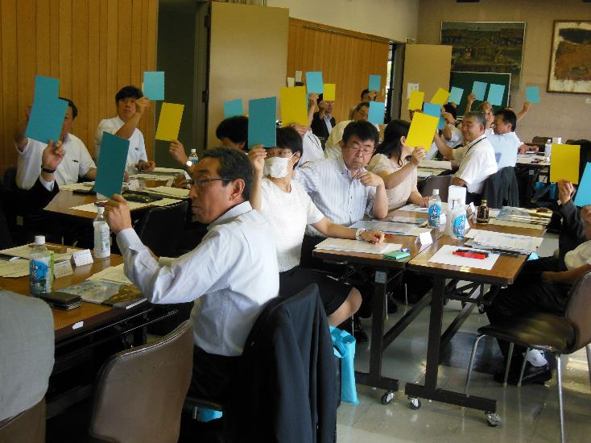
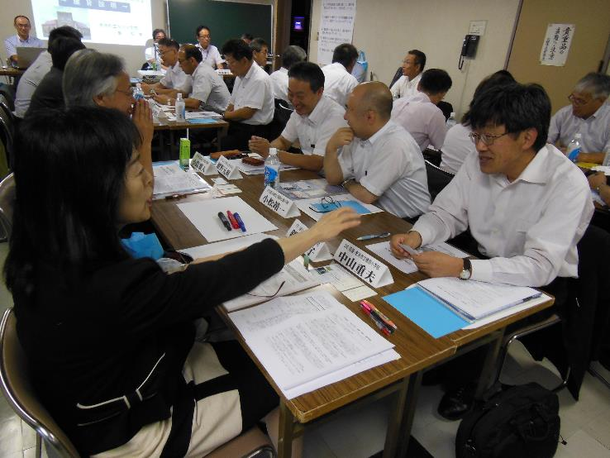
【研究協議の活性化】
分科会の充実
参画型
分科会運営

Slide 22
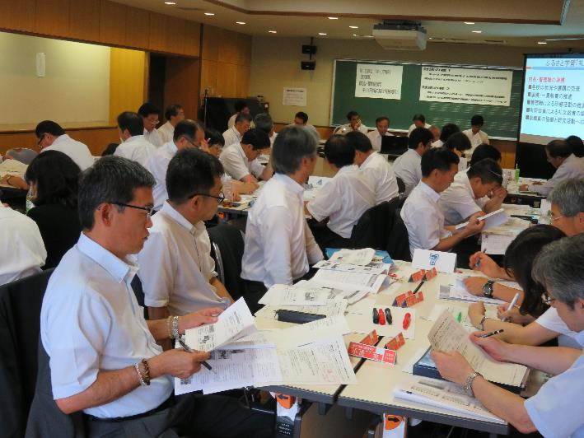
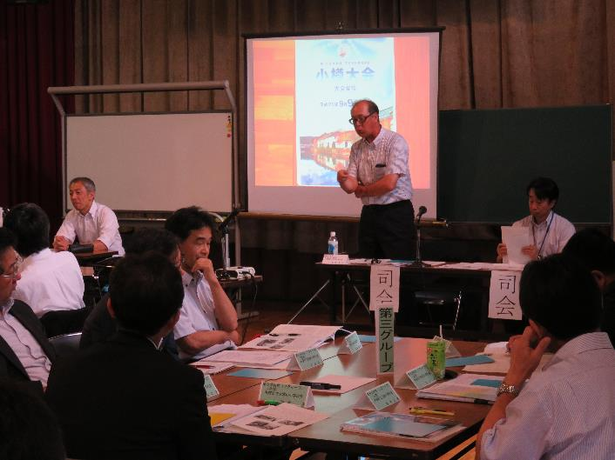
【参画型分科会運営】
・効果的な視覚化
・提言をもとにした話し合い
・新たな方策の検討

Slide 23
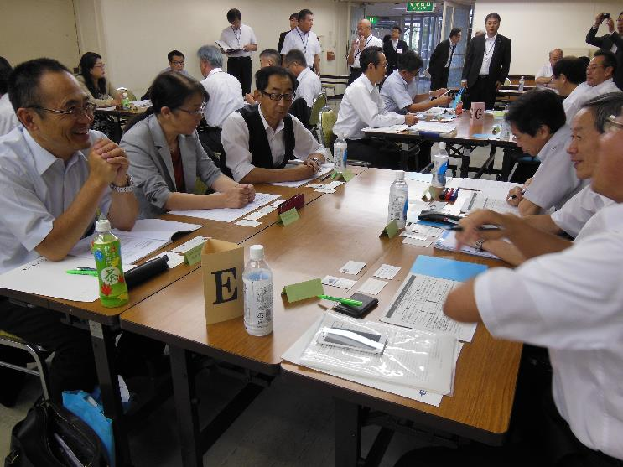
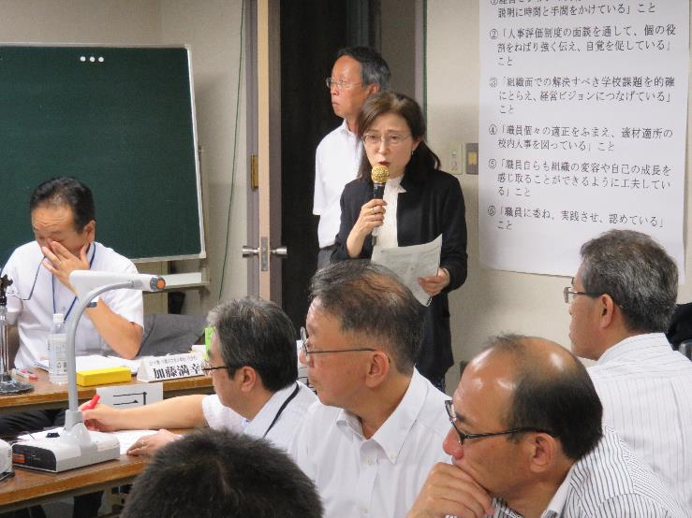
【参画型分科会運営】
・学校運営上の課題～明確化
・発信性のある討議

Slide 24
全国の小学校教育の
充実･発展
研究の深化･発展
叡智・鋭気を結集

Slide 25
シンポジスト スキージャンプ選手 葛西紀明 氏
【シンポジウム】
元アナウンサー 佐藤麻美 氏

Slide 26
シンポジスト 北海道PTA連合会顧問 青田 基 氏
【シンポジウム】
コーディネーター
全連小調査研究部長 針谷玲子 氏

Slide 27
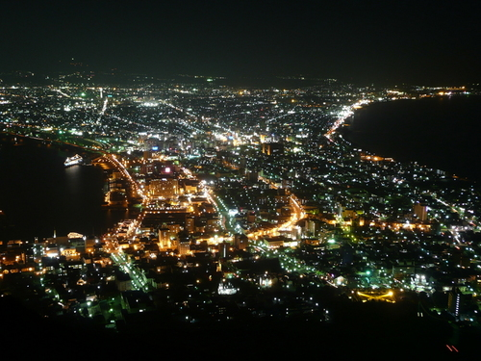
キーワード ふるさと 挑戦 未来創造
【シンポジウム】
。

Slide 28
二日間にわたる 大会の充実を 目指して
終わり
ご清聴ありがとうございました。

